Slide 1
Wprowadzenie do systemów rozproszonych Zarys programu + ćwiczenie 0
Autor prezentacji: Marek Strejczek
Prowadzący: Daniel Boguszewicz
Semestr letni 2017
Wersja 1.3

Slide 2
Co to jest system rozproszony
System rozproszony
to
zestaw niezależnych komputerów
sprawiający na jego użytkownikach wrażenie
jednego, logicznie zwartego systemu.
Definicja: http://wazniak.mimuw.edu.pl

Slide 3
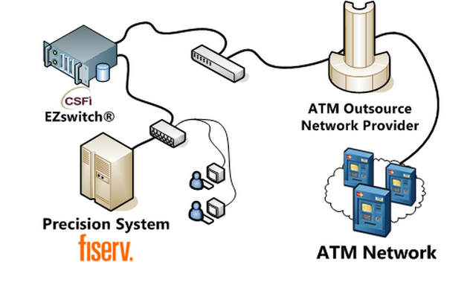
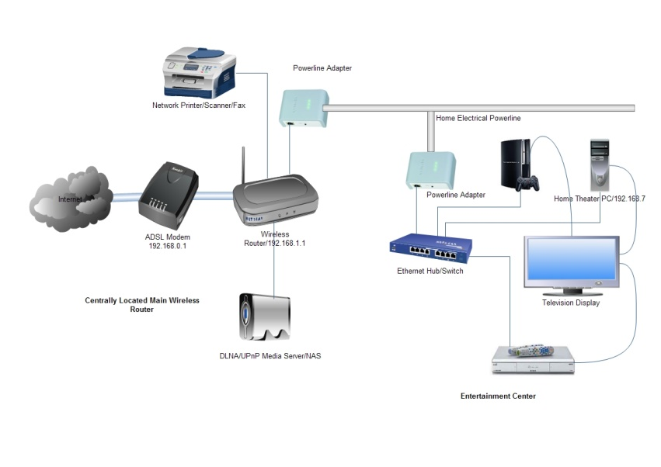
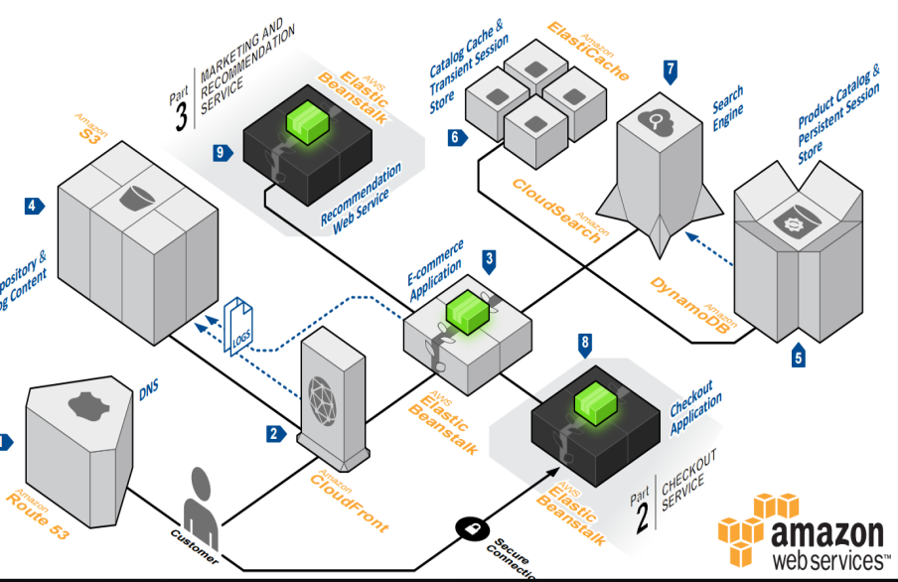
Przykłady systemów rozproszonych
Bankomaty
Image from http://www.csfi.com/index.php/ezswitch/
Domowe centrum rozrywki
Sklep internetowy
Image from http://www.connectedhome.infopint.com/
Image from https://aws.amazon.com/architecture/

Slide 4
Korzyści
Ekonomiczne
Współdzielenie zasobów
Wydajność przetwarzania
Pojemność systemu nie jest ograniczona przez pojedynczą instancję
Odporność na awarie
Bardzo mocne maszyny są nieproporcjonalnie drogie – taniej jest je zastąpić większą liczbą popularnych urządzeń
Możliwość stosowania redundancji
Skalowalność
Możliwość dostosowywania pojemności systemu do potrzeb
Dostosowanie do świata rzeczywistego
Model wielu dziedzin jest z natury rozproszony (na przykład system bankomatów)

Slide 5
Wady
Złożoność
Konieczność obsługi większej liczby sytuacji (korzystnych i niekorzystnych) niż w systemach monolitycznych
Wzrost liczby pojedynczych awarii
Każdy pojedynczy komponent systemu może ulec awarii – wpływ tych awarii na działanie systemu jako całości wymaga świadomego zarządzania
Bezpieczeństwo
Zwiększona powierzchnia ataku (większa liczba elementów do zabezpieczenia, konieczność zabezpieczenia informacji przesyłanych pomiędzy węzłami systemu)

Slide 6
Cechy
Przezroczystość
Użytkownik nie musi być świadomy rozproszenia systemu, położenia zasobów, ich replikacji, awarii, wpływu innych użytkowników i innych czynników.
Otwartość
Usługi poszczególnych elementów są zgodne ze standardowymi regułami definiującymi ich składnię i semantykę. Dzięki temu zmiana lub rozbudowa systemu jest ułatwiona.
Odporność na awarie
System złożony z nadmiarowych elementów może być bardziej odporny niż system złożony z pojedynczych elementów.
Wydajność
Zmultiplikowane elementy pozwalają wykonać tę samą operację szybciej poprzez zrównoleglenie obliczeń. Trzeba jednak brać pod uwagę narzut na komunikację pomiędzy elementami oraz dodatkowe operacje potrzebne na przykład dla zapewnienia odporności na awarie.
Skalowalność
Wydajność i pojemność dobrze zaprojektowanego systemu można modyfikować w miarę wzrostu potrzeb.

Slide 7
Źródła
Introduction to Distributed Systems: http://www.cis.upenn.edu/~lee/07cis505/Lec/lec-ch1-DistSys-v4.pdf
Systemy Rozproszone – Wprowadzenie: http://wazniak.mimuw.edu.pl/images/c/c3/Sr-1-wyk-1.0.pdf

Slide 8
Zarys części praktycznej
Narzędzia programistyczne
Kontrola wersji i praca zespołowa – Git
Programowanie współbieżne
Komunikacja synchroniczna z wykorzystaniem web services
Komunikacja asynchroniczna z wykorzystaniem JMS
Korzystanie z serwerów baz danych
Budowanie aplikacji i zarządzanie zależnościami – Gradle
Logowanie – Log4J 2
Testowanie jednostkowe - JUnit

Slide 9
Kryteria zaliczenia
Element | Pula punktów
Frekwencja | 2 punkty za każde zajęcia (pozostało 14 zajęć → max. 28pktów)
Ćwiczenie 0 – Wstęp | 2 punkty
Ćwiczenie 1 – Narzędzia | 10 punktów
Ćwiczenie 2 - Progr. Współbieżne | 15 punktów
Ćwiczenie 3 - Komunikacja Synchr. | 15 punktów
Ćwiczenie 4 - Komunikacja Asynchr. | 15 punktów
Ćwiczenie 5 - Baza danych | 15 punktów
LUB
Projekt | do 100 punktów
Liczba punktów | Ocena
<60 | Przedmiot niezaliczony
60 – 70 | Dostateczna
70 – 80 | Dobra
80 - 100 | Bardzo dobra
Ważne: Podstawą uznania ćwiczenia / projektu za zaliczone jest zawsze kod znajdujący się w GitHubie. Każdy pracuje na swoim forku.

Slide 10
Ćwiczenie 0 – Wstęp | 22.02.2017
Ćwiczenie 1 – Narzędzia | 1.03.2017
Ćwiczenie 1 – Narzędzia | 8.03.2017
Ćwiczenie 2 - Progr. Współbieżne | 15.03.2017
Ćwiczenie 2 - Progr. Współbieżne | 22.03.2017
Ćwiczenie 2 - Progr. Współbieżne | 29.03.2017
Ćwiczenie 3 - Komunikacja Synchr. | 5.04.2017
Ćwiczenie 3 - Komunikacja Synchr. | 12.04.2017
Ćwiczenie 3 - Komunikacja Synchr. | 19.04.2017
Ćwiczenie 4 - Komunikacja Asynchr. | 26.04.2017
Ćwiczenie 4 - Komunikacja Asynchr. | 10.05.2017
Ćwiczenie 4 - Komunikacja Asynchr. | 17.05.2017
Ćwiczenie 5 - Baza danych | 24.05.2017
Ćwiczenie 5 - Baza danych | 31.05.2017
Ćwiczenie 5 - Baza danych | 7.06.2017

Slide 11
Kryteria zaliczenia
Ćwiczenia | Zajęcia (15 zajęć w semestrze)
Ćwiczenie 0 – Wstęp | Zajęcia 1
Ćwiczenie 1 – Narzędzia | Zajęcia 2-3
Ćwiczenie 2 - Progr. Współbieżne | Zajęcia 4-6
Ćwiczenie 3 - Komunikacja Synchr. | Zajęcia 7-9
Ćwiczenie 4 - Komunikacja Asynchr. | Zajęcia 10-12
Ćwiczenie 5 - Baza danych | Zajęcia 13-15
Ważne: Podstawą uznania ćwiczenia / projektu za zaliczone jest zawsze kod znajdujący się w GitHubie. Każdy pracuje na swoim forku.

Slide 12
Zaliczenie poprzez projekt
Zaimplementowanie projektu zgodnie z wymaganiami.
Zamieszczenie kompletnych źródeł projektu na GitHub przed 15 zajęciami.
Nagranie krótkiego fimiku prezentującego funkcjonalności każdego z modułów.
Pokrycie testami jednostkowymi na poziomie >=60%.
Krótkie zaprezentowanie działającej aplikacji na 15-tych zajęciach.
Akceptowana jest dowolność interpretacji wymagań gdy są one nieprecyzyjne.

Slide 13
Na następne zajęcia (ćwiczenie 0)
Załóż konto na https://github.com (plan free w zupełności wystarczy).
Przejdź tutorial (15 minut): https://try.github.io (OPCJONALNIE)
Zrób kopię (fork) repozytorium https://github.com/leinadb/exercise0
Zobacz zrzut ekranu na następnym slajdzie
Sklonuj repozytorium https://github.com/<usr>/exercise0
git clone https://github.com/<usr>/exercise0.git
Zobacz zrzut ekranu na następnym slajdzie
Zmodyfikuj w dowolnym edytorze plik README.md – dodaj w nim swoje imie i nazwisko lub link do profilu np. https://github.com/leinadb/exercise0
Wgraj zmodyfikowany plik z powrotem do repozytorium:
git add README.md
git commit –m „Added new profile”
git push
Git cheat sheet: https://training.github.com/kit/downloads/github-git-cheat-sheet.pdf
Ostateczny termin zaliczenia ćwiczenia: 1.03.2017
Rozwiązania dostarczone później nie będą uwzględniane (0 punktów)

Slide 14
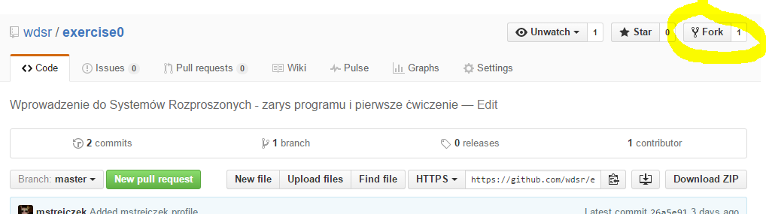
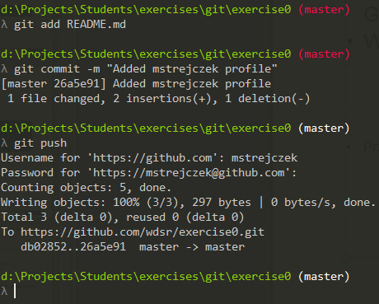
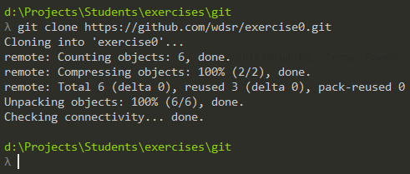
Na następne zajęcia (ćwiczenie 0)
Ostateczny termin zaliczenia ćwiczenia: 1.03.2017
Rozwiązania dostarczone później nie będą uwzględniane (0 punktów)

Slide 15
Wprowadzenie do systemów rozproszonych
GFT Poland sp. z o.o.
Daniel Boguszewicz
Java Developer
Ul. Sterlinga 8a
91-425 Łódź
daniel.boguszewicz@gft.com

